Slide 1

Metoda k najbliższych sąsiadów
dr Sebastian Wójcik
Urząd Statystyczny w Rzeszowie

Slide 2
Plan prezentacji
Główne założenia
Klasyfikacja i regresja
Kroki algorytmu
Przykłady
Wady i zalety metody

Slide 3
k-NN
Metoda ta jest nieparametrycznym klasyﬁkatorem. Została opracowana w 1951 roku.
Można ją stosować zarówno do problemu klasyfikacji jak i regresji
Opiera się o pomiar odległości (podobieństwa) pomiędzy obiektami
Posiada jeden hiperparametr k tj. liczba sąsiadów

Slide 4

k-NN
Zakładamy, że zbiór uczący zawiera zmienne objaśniające $X_{1},…,X_{k}$ oraz zmienną objaśnianą $Y$.
Dla obserwacji $x_{1}^{∗},…,x_{k}^{∗}$ spoza zbioru uczącego chcemy prognozować wartości zmiennej objaśnianej $y^{∗}$.

Slide 5
Kroki algorytmu
Dokonaj wyboru k (liczby sąsiadów);
Oblicz odległość między punktem mającym zostać poddanym klasyfikacji od pozostałych, które są już z góry zadane;
Uporządkuj zbiór odległości i indeksów od najmniejszego do największego (w porządku rosnącym) według odległości;
Z posortowanej kolekcji wybierz tyle, ile wynosi k;
Nieznany obiekt przydziel do tej klasy, która ma więcej spośród k sąsiadów dla klasyfikacji, zaś dla regresji – wartość średnią. W przypadku remisu w klasyfikacji decyduje najbliższy sąsiad.

Slide 6
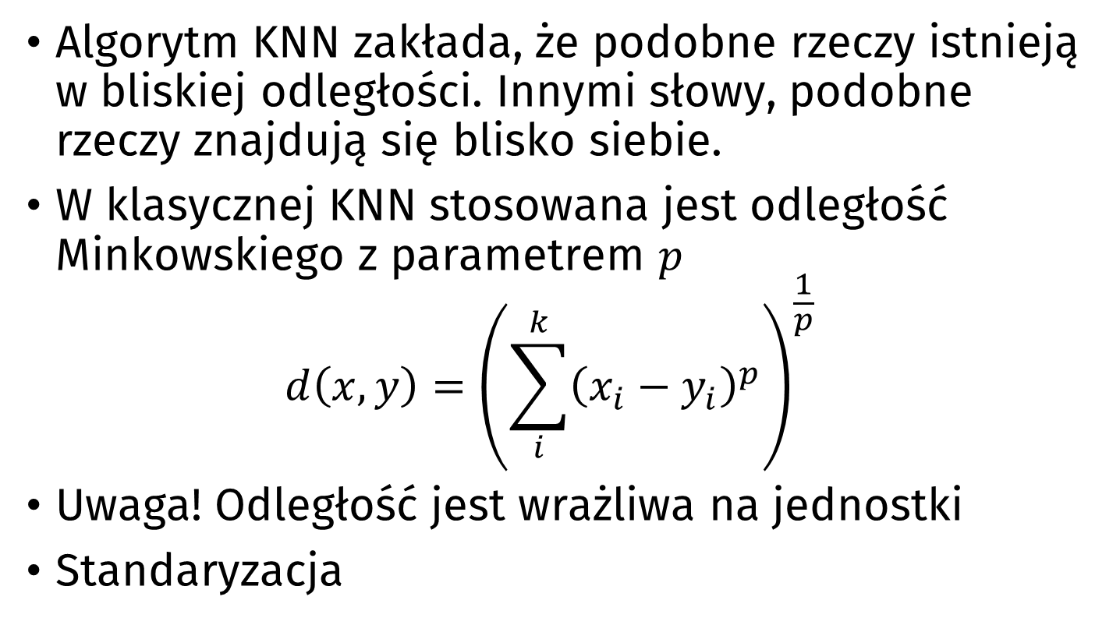
Klasyfikacja i regresja
Algorytm KNN zakłada, że podobne rzeczy istnieją w bliskiej odległości. Innymi słowy, podobne rzeczy znajdują się blisko siebie.
W klasycznej KNN stosowana jest odległość Minkowskiego z parametrem $p$ $d\left(x,y\right)={\left(\sum_{i}^{k}{{\left(x_{i}−y_{i}\right)}^{p}}\right)}^{\frac{1}{p}}$
Uwaga! Odległość jest wrażliwa na jednostki
Standaryzacja

Slide 7
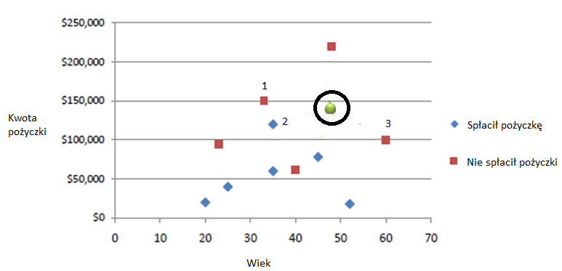
Przykład
Weźmy pod uwagę następujące dane dotyczące niewykonania zobowiązania przez kredytobiorcę. Wiek i kredyt są dwiema zmiennymi numerycznymi (predykatory), grupy to osoby, które spłaciły pożyczkę bądź nie. Elipsą zaznaczono nieznaną osobę.

Slide 8
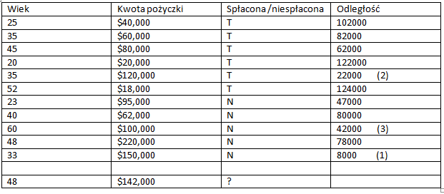
Możemy teraz sklasyfikować nieznany przypadek
(Wiek=48 i Kwota=$142,000) używając odległości euklidesowej.
W przypadku k=3 mamy dwóch, którzy nie spłacili pożyczki i jednego, który nie spłacił z trzech jego najbliższych sąsiadów.
Stosując metodę kNN nieznany obiekt przydzielamy do grupy osób, które nie spłaciły pożyczki.

Slide 9
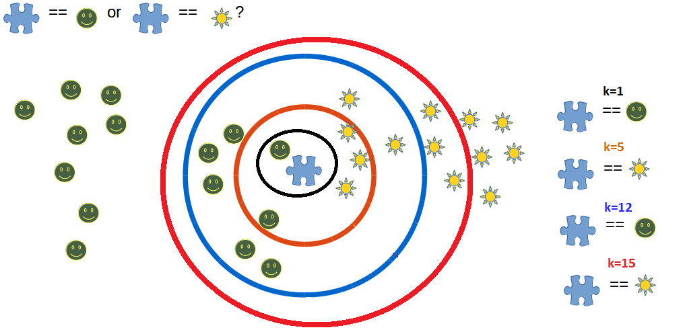
Przykład 2
Powyższy przykład służy zilustrowaniu faktu, iż wybór k ma istotny wpływ na przydzielenie nieznanego elementu do pewnej grupy.
Jeśli wybierzemy k=1, wtedy wybór ogranicza się jedynie do najbliższego sąsiada. Outliery łatwo mogą zamieszać w predykcjach.
Co się dzieje, gdy zwiększamy k?

Slide 10
Wybór k a wynik metody
Jeśli będziemy przyjmować k równe 1 lub bliskie tej wartości nasze przewidywania stają się mniej stabilne. Może się zdarzyć bowiem, że dla k=1 najbliższy sąsiad jest w innej grupie od tych nieco dalej odsuniętych.
W miarę jak zwiększamy wartość K, nasze przewidywania stają się bardziej stabilne dzięki głosowaniu większości / uśrednianiu, a co za tym idzie, bardziej prawdopodobne jest dokonanie dokładniejszych przewidywań (do pewnego punktu).
W końcu zaczynamy być świadkami rosnącej liczby błędów. To właśnie w tym momencie wiemy, że zbyt daleko posunęliśmy wartość K.
Często przydatną regułą jest wybór k bliskiego pierwiastkowi z N, gdzie N oznacza liczbę obiektów w zestawie „danych uczących”.

Slide 11
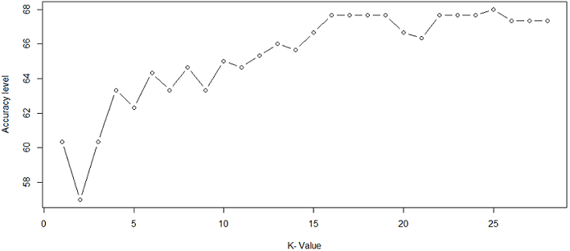
Ocena wyników modelu
Powyższy wykres przedstawia zależność między wyborem K a precyzją wyników. Zauważmy, że dla K=25 odsetek zgodnych z rzeczywistością wyników wynosi 68% i jest najwyższy spośród wszystkich K.
W naszym przypadku liczba obserwacji (zbiór uczący) wynosi 700, zaś pierwiastek z tej liczby jest równy ok. 26,45.
Okazuje się, że K=25 jest bardzo blisko pierwiastka z liczebności z próby wynoszącego 26,45.

Slide 12
Wady i zalety
Zalety:
stosunkowo łatwy algorytm do użytku
intuicyjna idea algorytmu
Wady:
ograniczona zdolność predykcyjna
nieznane są zależności między X a Y
liczba obliczeń jest dość duża, ponieważ musimy obliczyć odległość każdej instancji zapytania od wszystkich próbek szkoleniowych.

Slide 13

Dziękuję za uwagę
Dr Sebastian Wójcik
s.wojcik@stat.gov.pl

